Slide 1


خطة توطين التدريب للمنهج الوطني القائم على الكفايات
الأسبوع السابع الصف الثاني الابتدائي
الفصل الدراسي الثاني العام الدراسي 2016-2017م
إعداد
منطقة حولي التعليمية

Slide 2
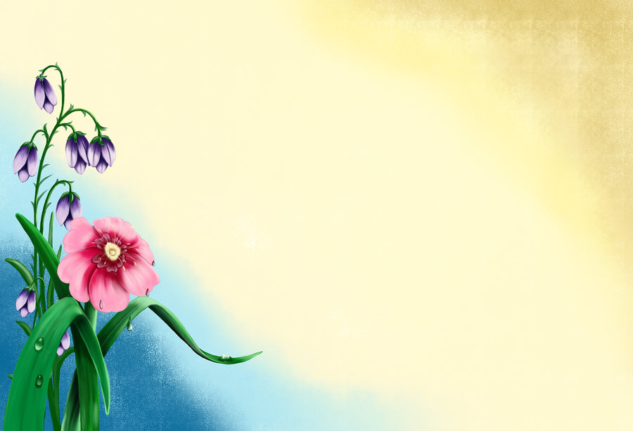
درس
للصف الثاني الابتدائي

Slide 3
الكفاية الخاصة ( 3-3 ) :
تكوين الممارسات الآمنة والاستخدام المناسب للتكنولوجيا .
الكفاية العامة ( 3 ) :
ربط الأفكار العلمية والمحاولات بالعمليات التكنولوجية والمنتجات من أجل حماية ورفع وتعزيز واستدامة البيئة الطبيعية والمجتمعية .

Slide 4
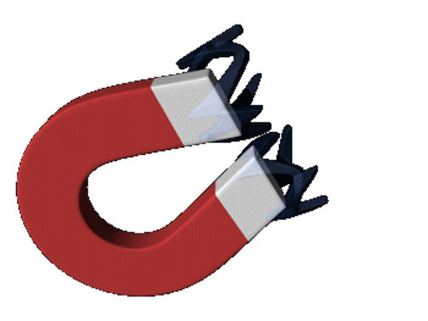
عدد الحصص المقترحة : 4 الحصة : 1 من 4 نطاق الحقائق
معيار المنهج 3-1: يدرك ويحدد الاحتياطات المرتبطة باستخدام المغناطيس والبطارية وتكنولوجيا وسائل النقل .
عنوان الدرس : كيف نستخدم المغناطيس بأمان ؟
المفاهيم العلمية المتضمنة في الكفاية الخاصة :
1- نستخدم المغناطيس بطرق آمنه .
مصادر التعلم : فيديو – حاسوب – مسجل – انترنت – أوراق عمل – بوصلة – مغناطيس

Slide 5

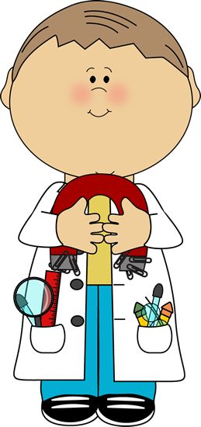

عنوان الدرس : كيف نستخدم المغناطيس بامان ؟
اليوم / | التاريخ /
الحصة / | الفصل /
الكفاية العامة ( 3 ) ربط الأفكار العلمية والمحاولات بالعمليات التكنلوجية والمنتجات من اجل حماية ورفع وتعزيز واستدامة البيئة الطبيعية والمجتمعية .
الكفاية الخاصة (3-3 ):تكوين الممارسات الامنة والاستخدام المناسب للتكنولوجيا .
عدد الحصص المقترحة : 4 الحصة : 1 من 4 نطاق الحقائق
معيار المنهج 3-1: يدرك ويحدد الاحتياطات المرتبطة باستخدام المغناطيس والبطارية وتكنولوجيا وسائل النقل .
المفاهيم العلمية المتضمنة في الكفاية الخاصة :
1- نستخدم المغناطيس بطرق امنه .
مصادر التعلم : فيديو – حاسوب – مسجل – انرنت – أوراق عمل – بوصلة – مغناطيس

Slide 6

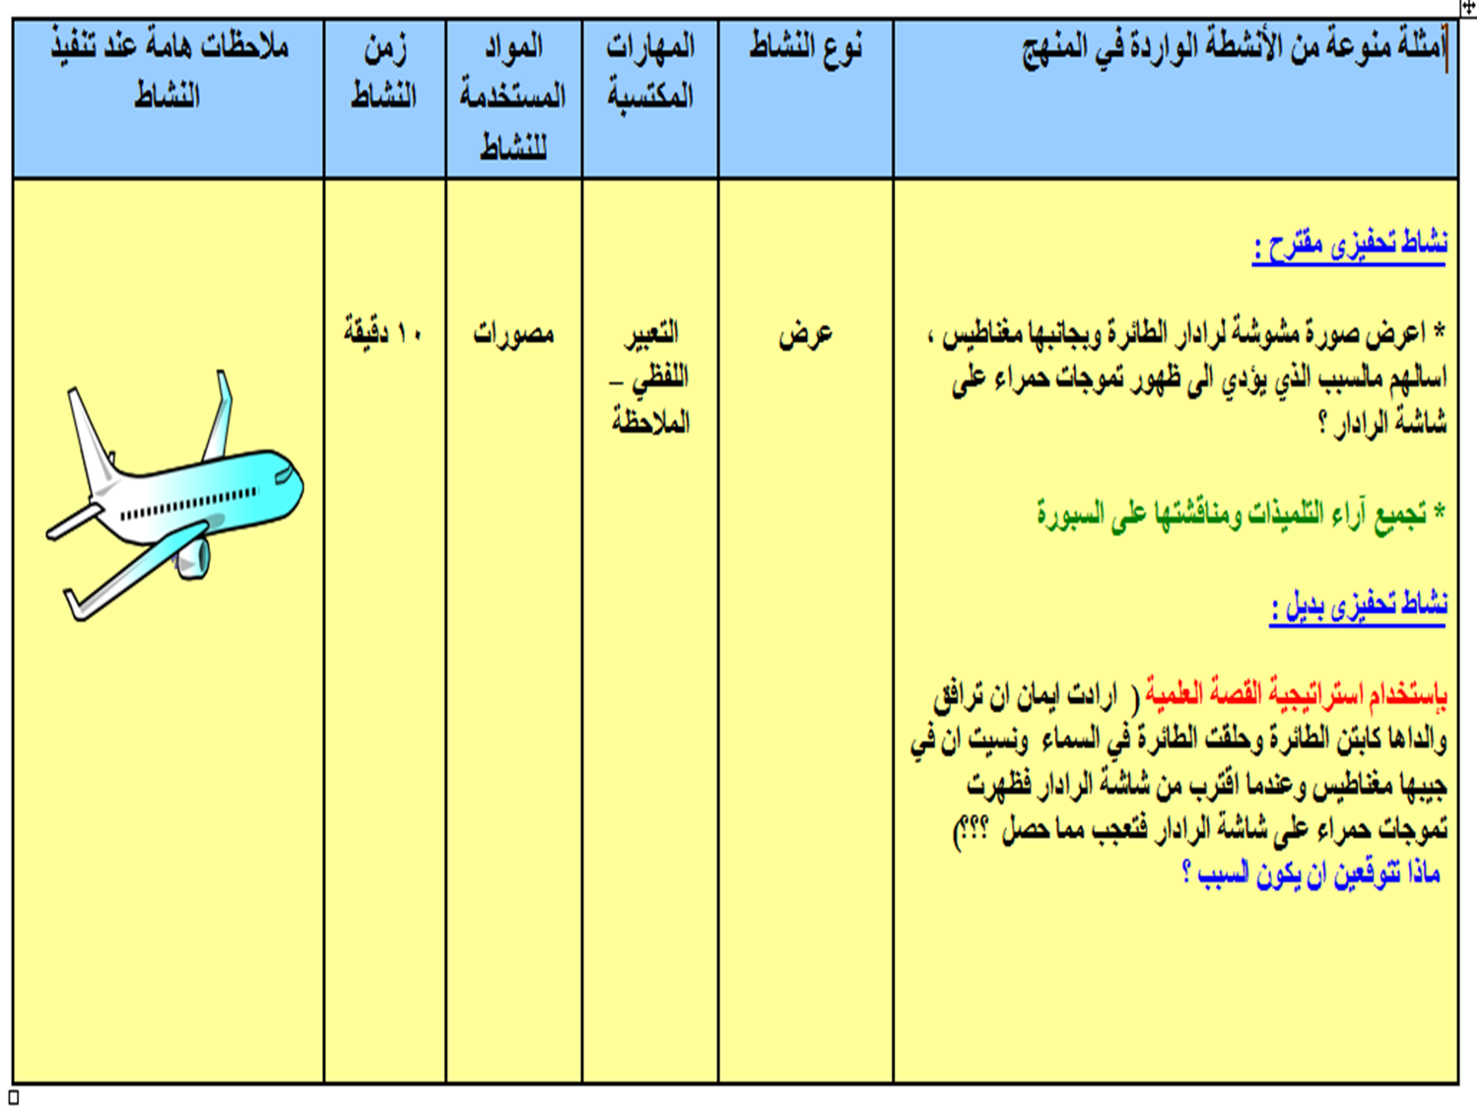

Slide 7

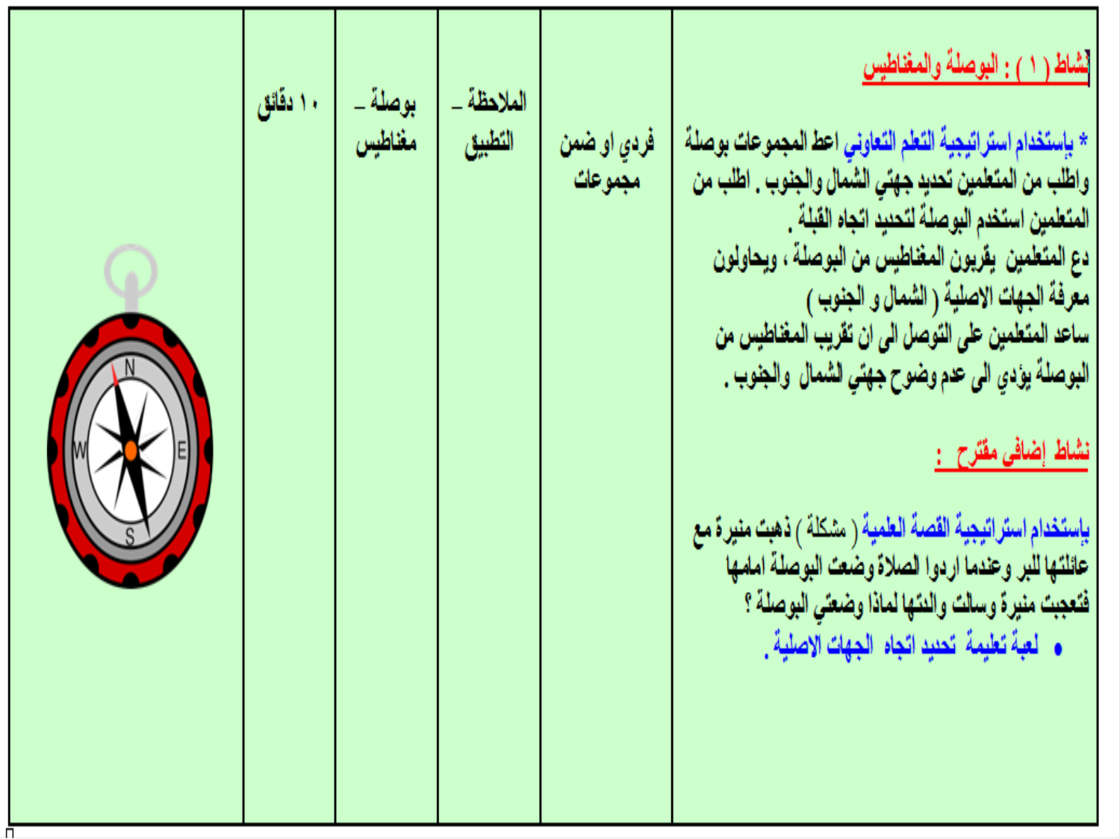

Slide 8
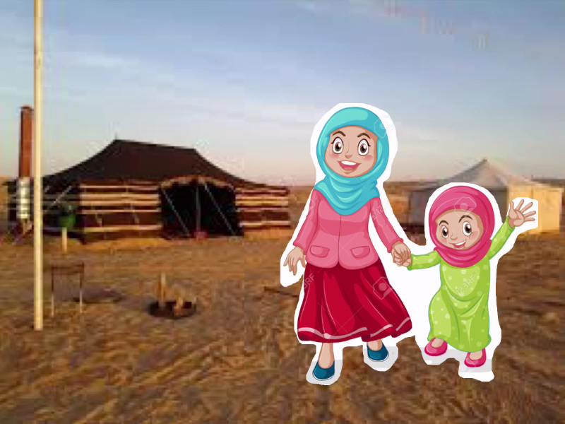

Slide 9


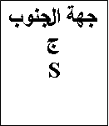

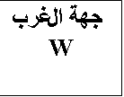
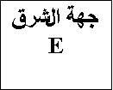
ضع أسماء الجهات على البوصلة بالترتيب الصحيح

Slide 10

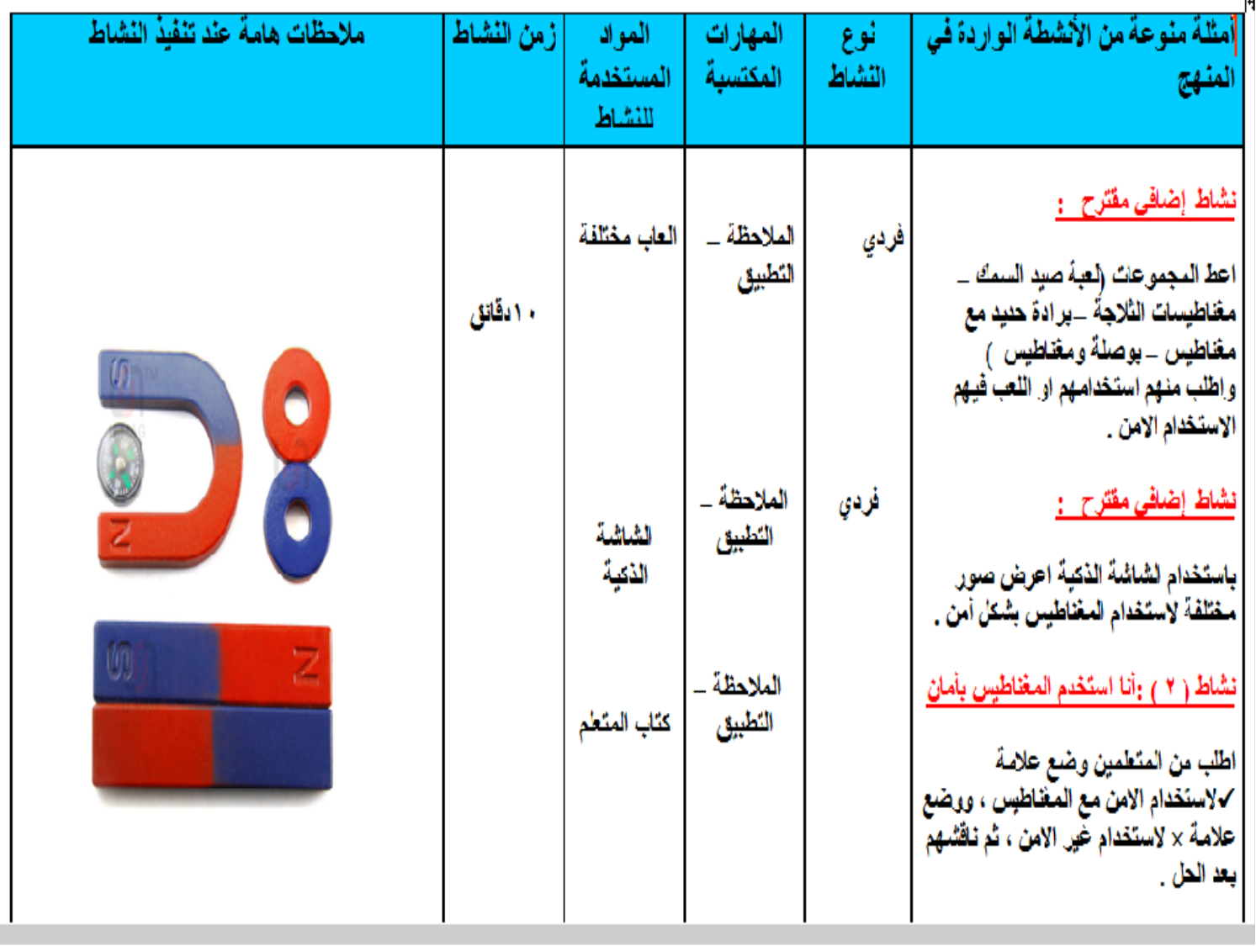

Slide 11


دع المتعلمين يعبرون عن الصور : عدم استخدام الأجهزة الإلكترونية ، كالكمبيوتر والهاتف داخل الطيارة – تأثير المغناطيس على القلب .
2 - مشاهدة فلم تعليمي إرشادات الطيران .
النشاط المنزلي
* اطلب من المتعلمين البحث على الانترنت عن مضار المغناطيس على حياتنا.

Slide 12


أوراق عمل المتعلمين
ورقة عمل النشاط رقم ( 1 ) : المغناطيس والبوصلة .
ورقة عمل النشاط رقم ( 2 ) :باستخدام الشاشة الذكية الاستخدام الآمن للمغناطيس .
ورقة عمل ( الأقل معيار ) : ضعي علامة  أمام الاستخدام الآمن للمغناطيس وعلامة أمام الاستخدام غير الآمن أمام المغناطيس :
ورقة عمل ( الأعلى معيار ) الصورة التي أمامك توضح وقت غروب الشمس ، وضح على البوصلة جهتي الشمال والجنوب :
بوضع حرف ش لجهة الشمال
وحرف ج لجهة الجنوب
ثم ارسم الإبره داخلها .

Slide 13
ورقة عمل أقل من المعيار
ضع علامة  أمام الاستخدام الآمن للمغناطيس وعلامة أمام الاستخدام غير الآمن أمام المغناطيس :

Slide 14
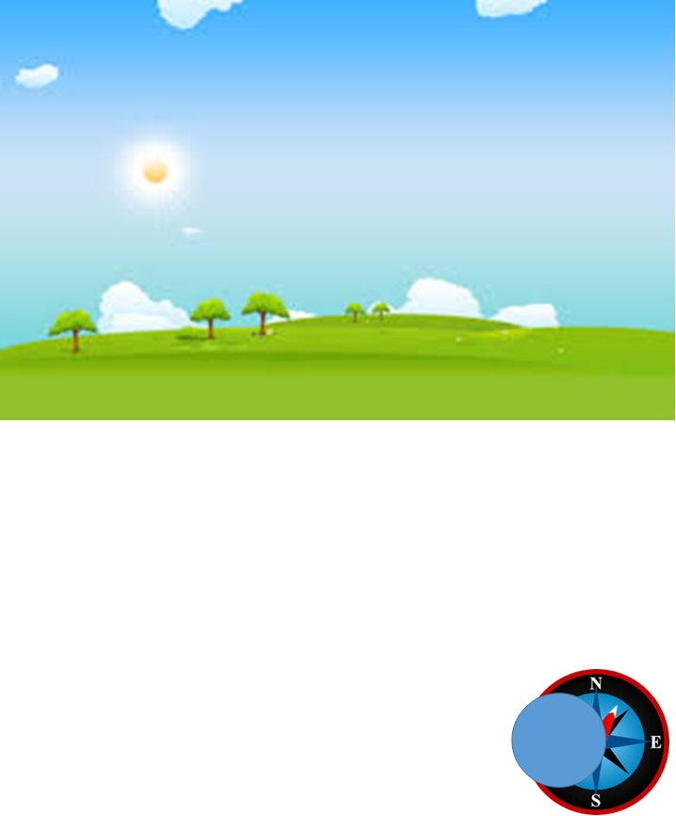

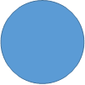
ورقة عمل أعلى من المعيار
الصورة التي أمامك توضح وقت غروب الشمس ، وضح على البوصلة جهتي الشمال والجنوب وذلك بوضع حرف ش لجهة الشمال وحرف ج لجهة الجنوب
ثم ارسم الإبرة داخلها .

Slide 15

عنوان الدرس
ماذا يوجد في متاجر
الحي السكني ؟

Slide 18


Slide 19
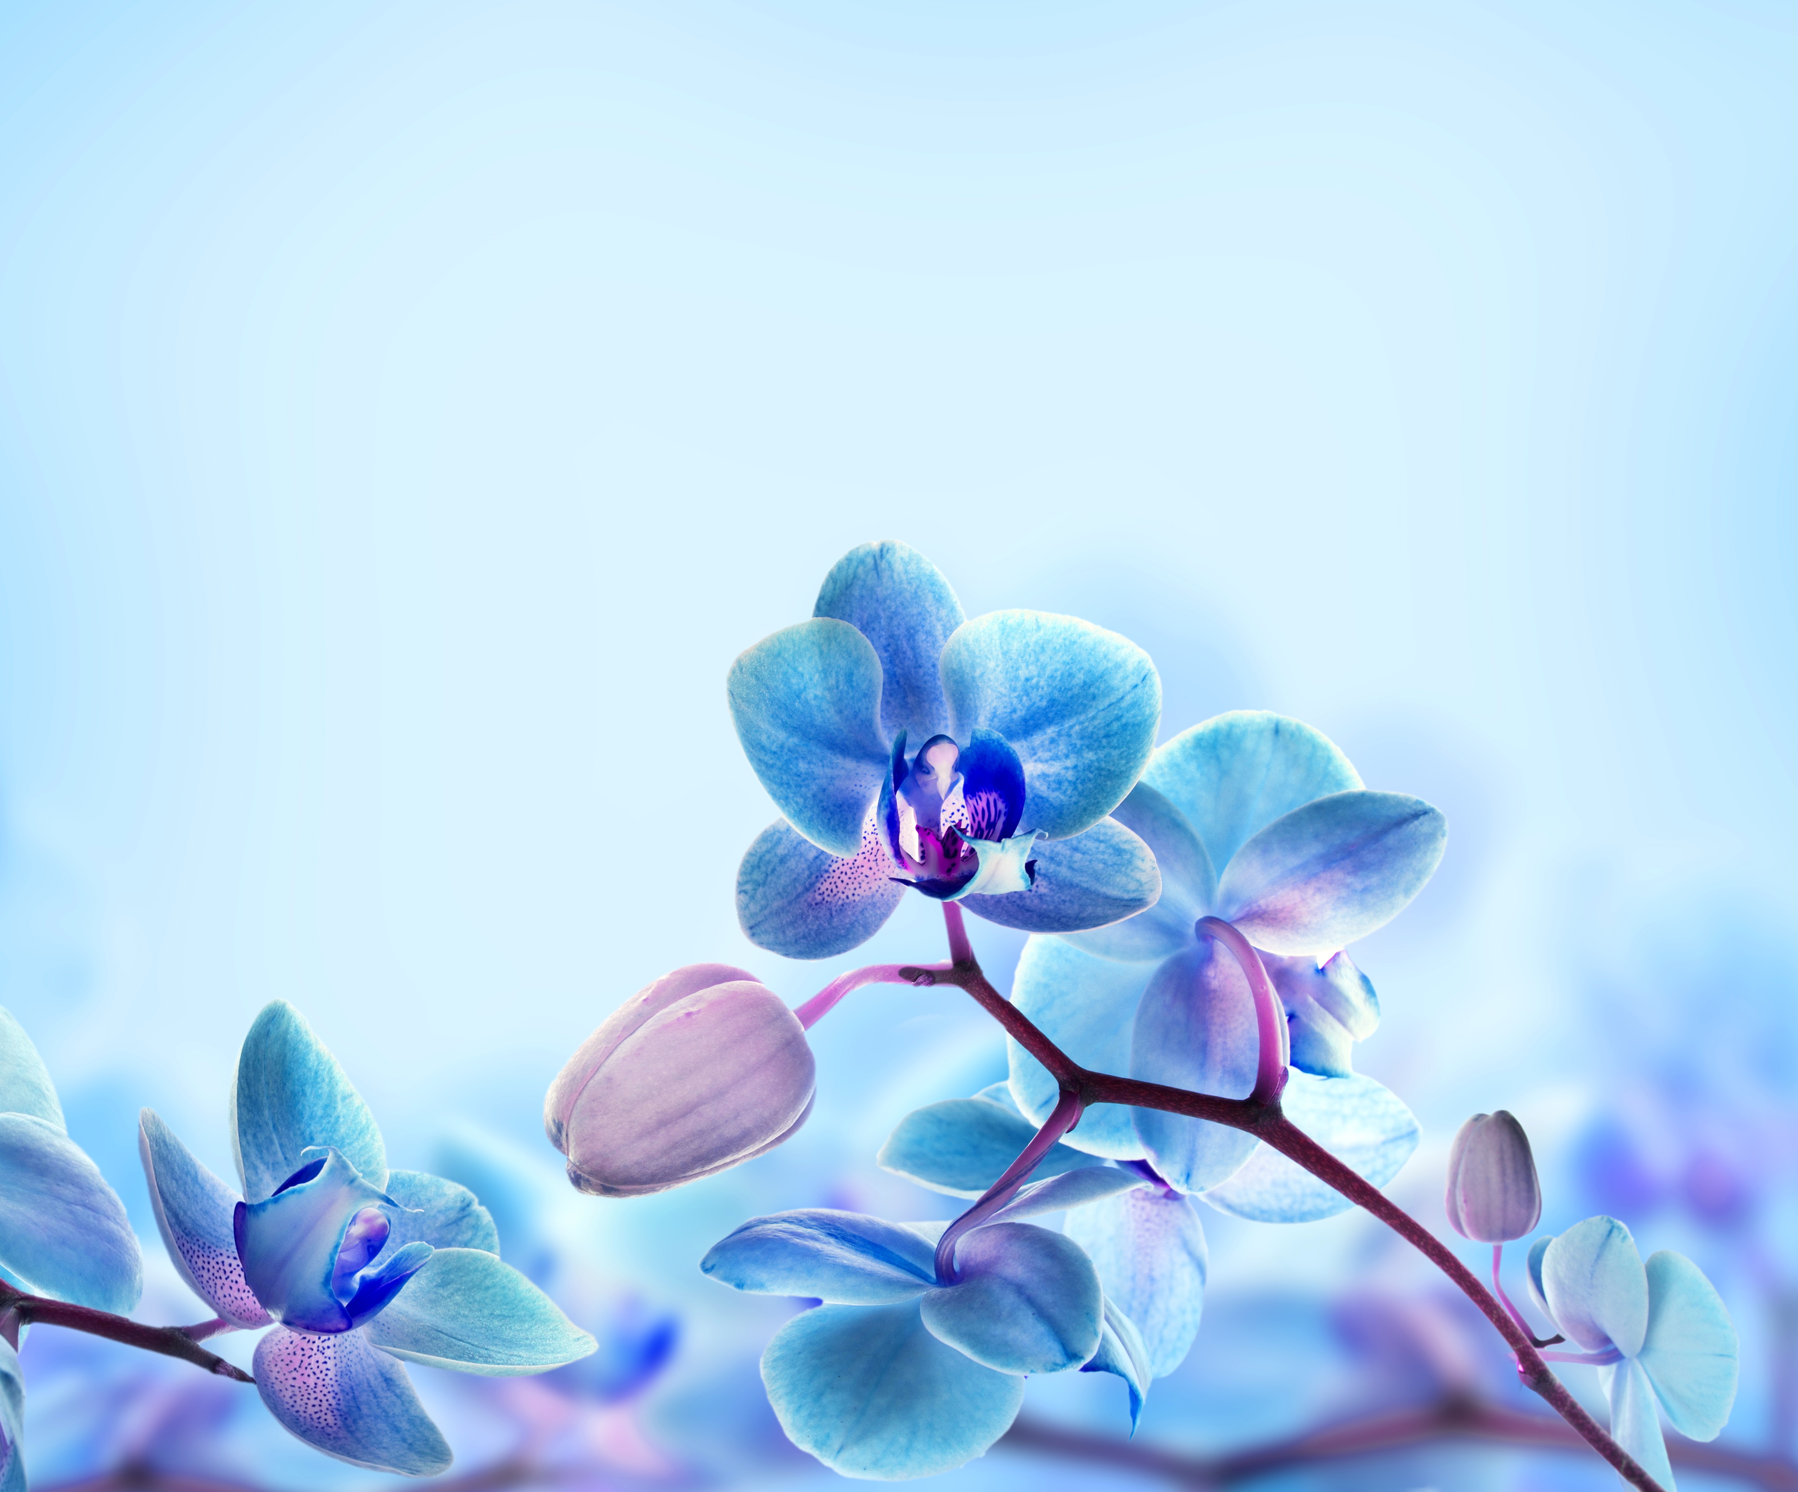

Slide 20
قيم شخصية
اعرض على المتعلمين مصورات : أهمية عدم ازعاج الآخرين باستخدام الهاتف النقال وبيان أهمية عدم العبث بالمنتجات التكنولوجية في المتاجر .
عرض فيلم تعليمي عن عدم استخدام الهاتف في بعض الأماكن مثل اليابان .
بند الكتابة
لعبة تركيب صورة لمتجر لوازم العائلة
النشاط المنزلي
اطلب من المتعلمين البحث على الانترنت عن المنتجات في متاجر الحي السكني وإلصاق صور لها على لوحة جدارية .

Slide 21
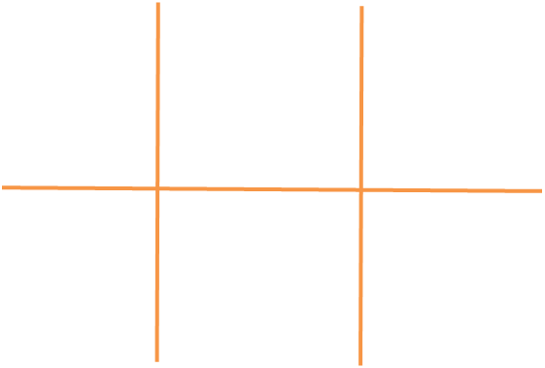
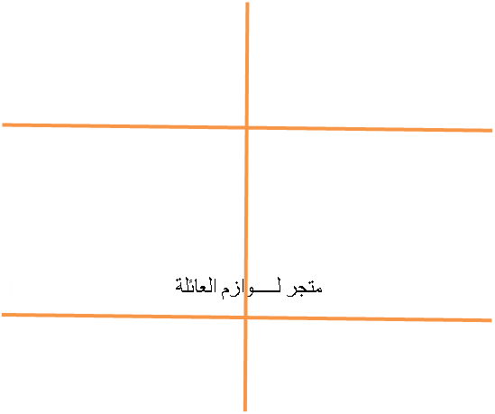
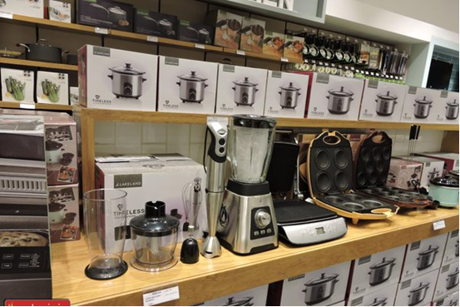
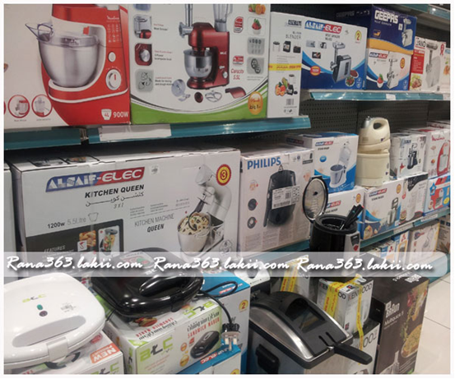
بند الكتابة

Slide 22

أوراق عمل المتعلمين
ورقة عمل النشاط رقم ( 1 ) : مسابقة عمل عصير برتقال بين المتعلمين.
ورقة عمل النشاط رقم ( 2 ) : إقامة متجر لوازم العائلة داخل المختبر.
ورقة عمل ( الأقل من المعيار ) : توصيل نوع المنتج مع الصورة المناسبة.
ورقة عمل ( الأعلى من المعيار ) : تركيب الصورة الناقصة في مكانها المناسب.

Slide 23
ورقة عمل أعلى من المعيار
وصلت دفعة من الأجهزة الكهربائية إلى متجر لوازم العائلة واحتار البائع في الأماكن المناسبة لوضعها على الأرفف.
هل يمكنك مساعدته بوضع رقم المنتج في المكان المناسب على الرف؟

Slide 24
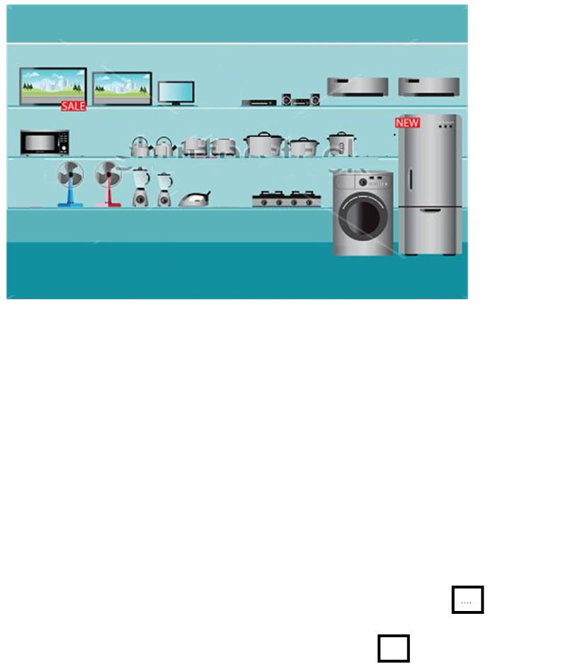





4
3
2
1

Slide 25

ورقة عمل أقل من المعيار

